Slide 1
Python 程序开发基础
周景
8259558@qq.com

Slide 2
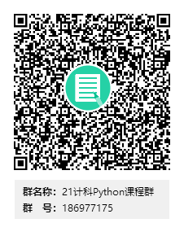
联系方式以及课程网站
QQ : 8259558
EMAIL: 8259558@QQ.COM
Github地址：
https://github.com/zhoujing204/python_course

Slide 3
第1章 Python概述
课程介绍
Why Python？
Python语言的介绍
Python与其他编程语言的对比
Python开发环境
Python应用展示

Slide 4
教材及参考书介绍
《Python编程-从入门到实践》
偏重基础、讲解非常详细
书的后半部选用了三个完整的实践项目
《流利的Python》
Python语言的高级语法
《 Python for Data Analysis》
使用Numpy和Pandas进行数据分析、机器学习

Slide 5
课程考核
平时成绩（20%）
课程实验（50%）
期末考查—项目考查（30%）

Slide 6
平时成绩（20分）
考勤(10分)
课程互动（10分）
平时作业
提问或课程反馈
参与课程的投票、调查和讨论

Slide 7
实验评分（50分）
实验内容：
Codewar.com的习题
8次实验课
7次考评：考查代码、文档并提问
Notes:
easy
https://www.codewars.com/kata/50654ddff44f800200000004/train/python
normal
https://www.codewars.com/kata/55c6126177c9441a570000cc/python
hard

Slide 8
项目考查（30分）
教材上的三个项目：
外星人入侵
数据可视化
Web应用程序
自选项目：
难度和工作量至少和教材上的项目相当
提交项目的设计说明书

Slide 9

Python语言的诞生
第一版 Python 发行于 1991 年，甚至比 Java 的历史都早。
在大部分时间内，Python 一直作为一个小众的编程语言，并没有大规模流行起来。
近些年来，随着大数据技术、人工智能技术的发展和普及，“简洁、具有良好扩展性”的 Python 非常契合大数据与人工智能技术对编程语言的要求，超越其他编程语言迅速崛起。
Python 的创始人为荷兰人吉多·范罗苏姆（Guido van Rossum）
Notes:
使用Python编写的著名应用
Dropbox — 文件分享软件
Instagram — 图片分享软件
豆瓣网 — 国内著名的图书、唱片、电影评论网站
知乎网 — 国内著名的问答网站
果壳网 — 国内著名的泛科技主题网站

Slide 10
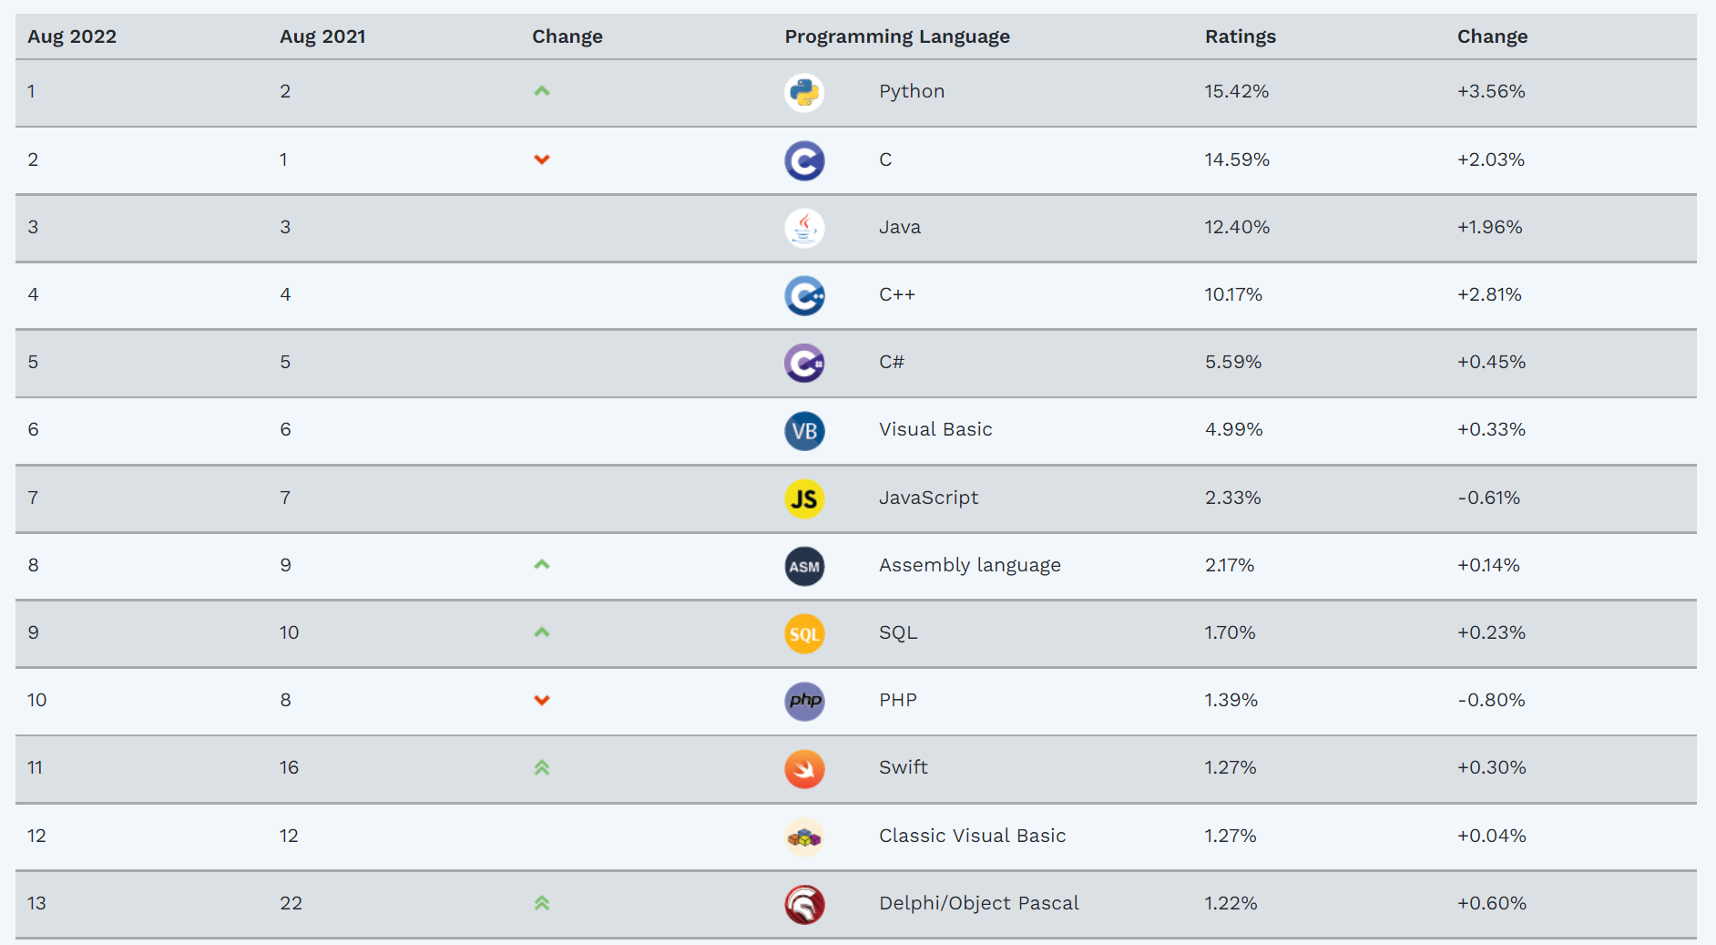
TIOBE Index
Notes:
该搜索排名主要基于搜索引擎的数据

Slide 11
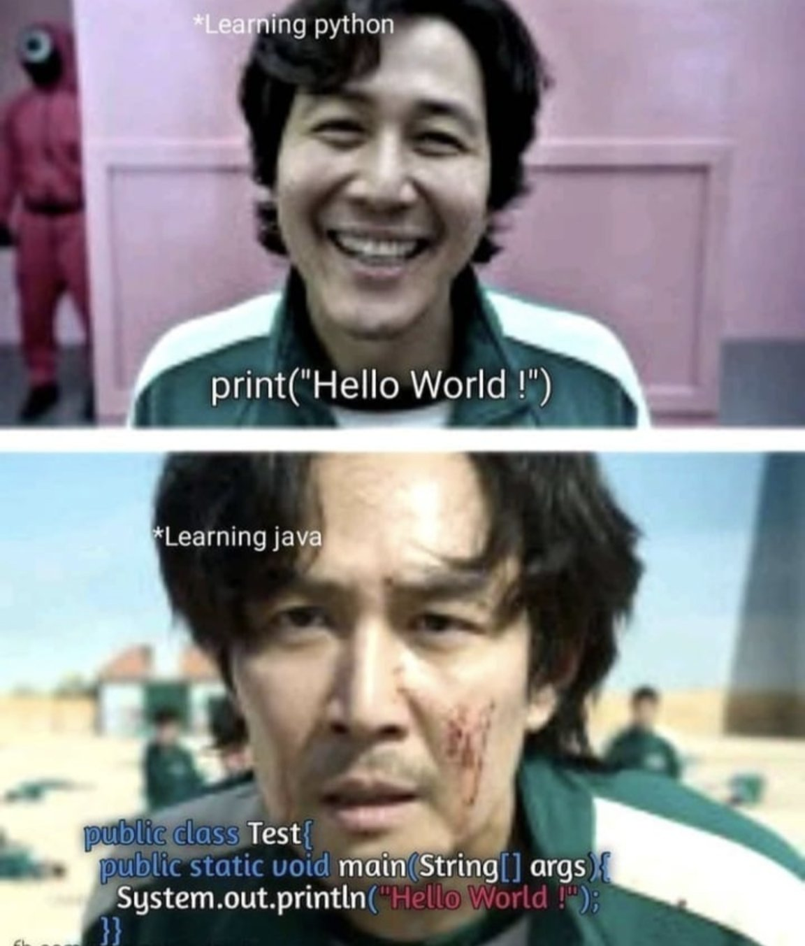
Why PHYON?

Slide 12
Python语言可以做什么？
数据科学
人工智能
科学运算
Web应用开发(Django)
命令行程序
网络爬虫
嵌入式开发（MicroPython）
游戏开发（Pygame）

Slide 13
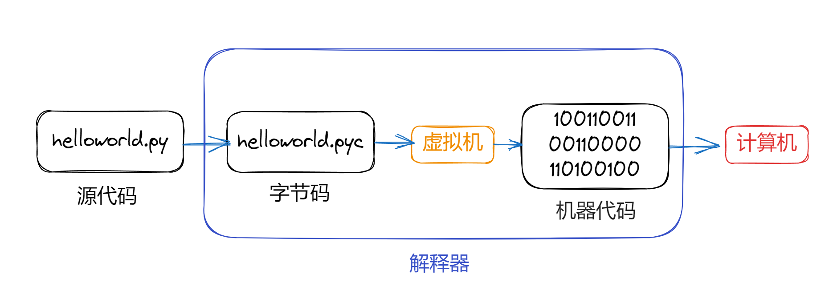
Python代码的运行
Python是解释型语言，和Java语言不同的是，Python语言解释一句，执行一句
相比编译型语言，解释型语言的性能相对较差。
Notes:
解释器不会检查源代码的语法错误，有语法错误的代码只有执行后才会抛出错误。
# Check the interpreter type import platform print(platform.python_implementation())

Slide 14
Python语言的优点和缺点
优点：
全能的语言
易于理解和使用
活跃的开源社区
丰富的软件库
非常合适用于开发原型
生产力高
缺点：
性能相对较差
多线程的问题
不能用于开发原生移动应用
内存消耗相对较大
Notes:
GIL： global interpreter lock使得python程序实际上不能并发运行，无法利用CPU多核

Slide 15
如何解决Python语言的性能问题
最新的Python 3.11相比Python 3.10性能提升了10%-60%。
Python语言可以调用其他高性能编译语言编写的库（例如Numpy和Pandas），大大提升Python程序的性能。
优化你的Python代码（数据结构和算法）。

Slide 16
Python语言的一致性
One of the best qualities of Python is its consistency. After working with Python for a while, you are able to start making informed, correct guesses about features that are new to you.
--- Luciano《Fluent Python》

Slide 17
主流编程语言的对比
C
C++
Java
Python
JavaScript
PHP
C#

Slide 18
C语言
每一台计算机都运行着C语言。
C语言被广泛地用于
操作系统（驱动程序）
嵌入式系统
数据库
编译器、解释器(CPython)
基础软件包（Numpy，Pandas）
C语言的优点：
运行效率高
占用空间小

Slide 19
C++
C++可以用于：
游戏(图形学)
图形界面
数据库
操作系统
...

Slide 20
Java
Java从2000年后开始长期占据编程语言排行榜（TIOBE）第一的位置。
Spring框架使得使用Java创建企业级的软件非常容易，大约97%的企业级软件使用的是Java。

Slide 21
C#
微软的Java语言（原名Visual Java）。
主要用于Windows平台的应用开发。
Unity

Slide 22
PHP
PHP最便捷的WEB后端编程语言，最适合建立简单的Web网站。
WordPress是一个使用PHP语言的开源软件，全世界有7500万网站是使用WordPress创建的。

Slide 23
JavaScript
JavaScript是一种可以用于前端和服务端（Node.js）的脚本语言。
前端技术被广泛用于创建
Web应用界面
移动应用的界面

Slide 24
新的编程语言的介绍
Rust --- > c, c++
Go 擅长并发编程
Kotlin ---- > Java
TypeScript ---- > JavaScript
Julia ---- > Python

Slide 25
Go语言
Go语言用于大规模的服务端或者大的分布式系统。
Go语言最主要的特点是多线程和并发编程。
Notes:
Go or GoLang, as it is called, is a robust system-level language used for programming across large-scale network servers and big distributed systems. Golang emerged as an alternative to C++ and Java for the app developers in the context of what Google needed for its network servers and distributed systems.

Slide 26
Kotlin语言
Kotlin目前主要用于Android应用的开发。
Kotlin完全与Java相互兼容，可以相互操作，在所有可以应用Java的地方都可以使用Kotlin。

Slide 27
哪种编程语言是你最偏好的编程语言？

Slide 28
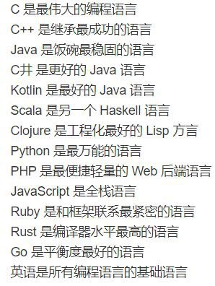

Slide 29
英语
英语是所有编程语言的基础语言。
所有编程语言的API和官方文档都是基于英文的。
statckoverflow.com: 世界上最大的关于编程问题解答的社区使用的是英语
github.com: 世界上最大的开源软件社区主要使用的语言的英语。
最顶尖的学术文章主要都是使用的是英文。
绝大多数互联网的内容都是英文。

Slide 30
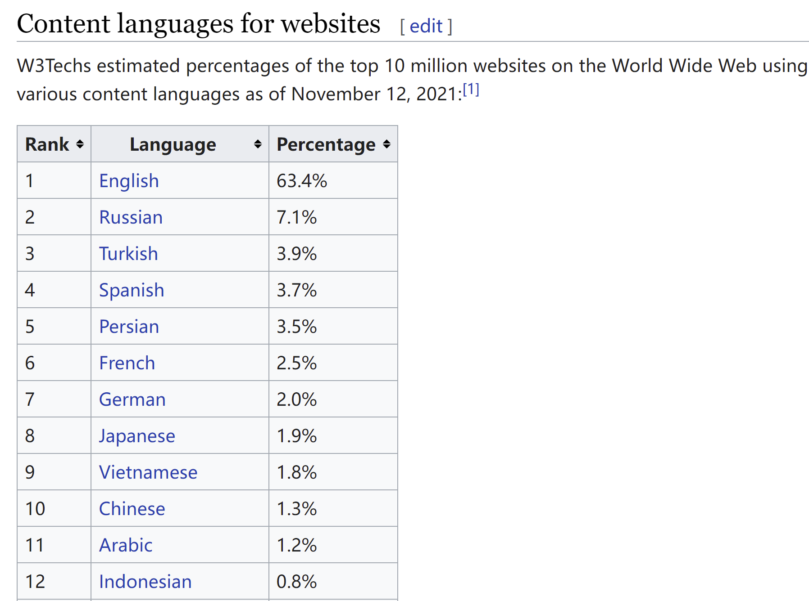
互联网使用的语言比率
Notes:
https://en.wikipedia.org/wiki/Languages_used_on_the_Internet

Slide 31
Python开发环境的安装
安装Python软件包（官网：python.org）
建议 3.7+
安装集成开发环境：
Visual Studio Code
Pycharm（Community）
Sublime
安装Anaconda：
Python开发环境的管理
下载地址： https://www.anaconda.com/
Notes:
https://www.jetbrains.com/pycharm/download/#section=windows

Slide 32
常用Python软件包
数据科学与人工智能
Numpy：科学运算（矩阵运算）
Pandas： 数据处理
Matplotlib: 数据可视化
Seaborn: 数据可视化的美化
Scikit-learn: 机器学习
NLTK：自然语言处理
Opencv: 图像识别
游戏：Pygame
图像处理：Pillow
HTTP网络编程：Requests, urllib3
科学运算： scipy

Slide 33
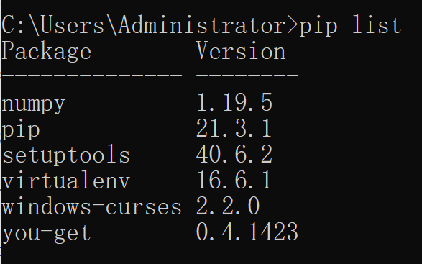
查看安装的软件包
使用命令 pip list

Slide 34
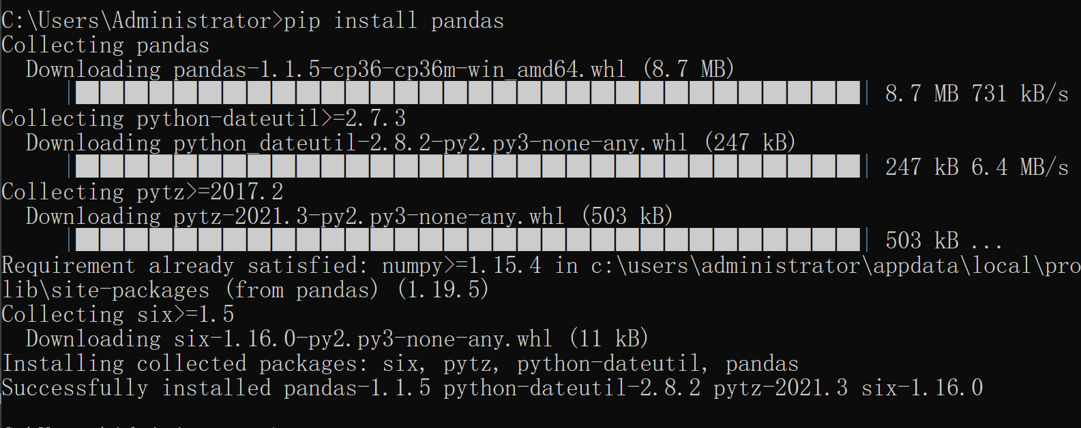
安装软件包
使用命令pip install <软件名>

Slide 35
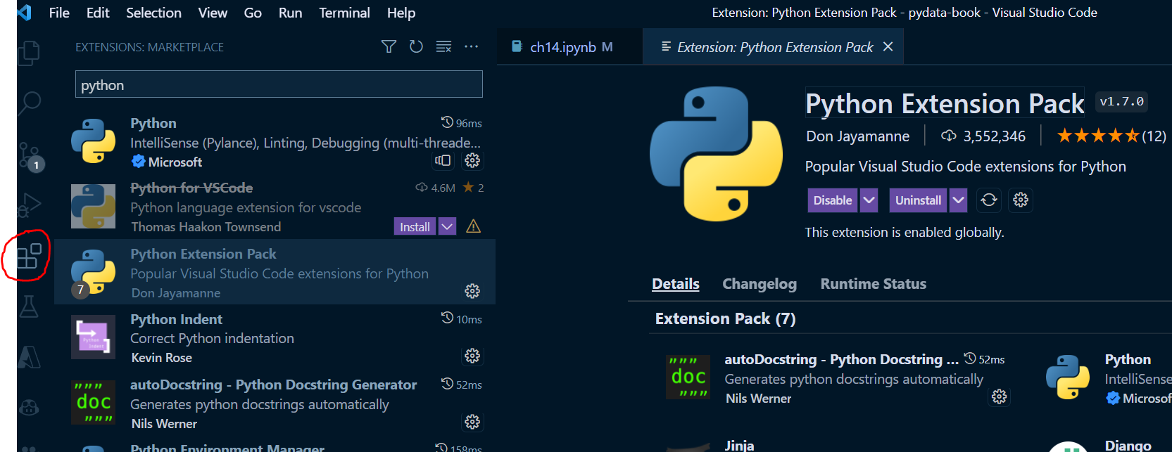
VsCode Python插件
点击插件按钮，搜索python，安装Python Extension Pack

Slide 36
Python编程问题如何解决？
网络搜索：
www.stackoverflow.com
geeksforgeeks.org
realpython.com
Google.com（bing.com）
借助AI
chatgpt
poe.com
向老师提问

Slide 37
Python日常应用
Python非常适合应付日常的需求，例如：
处理各种文档：office文档、pdf文档
生成二维码
处理图片、视频、音频
游戏
网络爬虫
处理这些简单的日常需求，使用Python通常都只需要非常简短的代码。

Slide 38
Python AI应用
OpenAI-quickstart
OpenAI Cookbook
Stable Diffusion Webui
Segment Anything
Draggan

Slide 39
作业1
安装Python开发环境：
Python安装包
pip install安装numpy, pandas, pygame,matplotlib
安装集成开发环境（vscode或者pycharm）及插件
注册一个Github账号，并安装git软件
注册Codewars账号，并完成一个python kata
www.codewars.com

